Slide 1
Диссертация
Левтерова Константина Александровича
Формирование ускоренных пучков в инжекторе тяжелых ионов инжекционного комплекса NICA ЛФВЭ ОИЯИ
на присуждение ученой степени
кандидат физико-математических наук
по специальности
1.3.18 - физика пучков заряженных частиц и ускорительная техника
Научный руководитель: доктор физ.-мат. наук Сыресин Е.М.
Соруководитель: кандидат технических наук Бутенко А.В.

Slide 2
Переделка начальной части ускорителя ЛУ-20 Протонный линейный ускоритель ЛУ-20 на энергию 20 МэВ более 40 лет является инжектором ионов на второй кратности ускорения с энергией 5 МэВ/нуклон
Актуальность работы
1971- Заметка A.M. Балдина “Масштабная инвариантность адронных столкновений и возможность получения пучков частиц высоких энергий при релятивистском ускорении многозарядных ионов” – начало релятивистской ядерной физики
1974 г – ввод в действие протонного ускорителя ЛУ-20, Е_{вых}=20 МэВ, 2-2.5×10¹¹ р/импульс, 4×10¹² p/импульс – рекордная интенсивность ускоренных протонов в Синхрофазотроне
С Oктября 1974 г. ЛУ-20 являлся единственным инжектором; при этом ускорение ионов осуществлялось в режиме 2βλ; источники ионов: дуоплазмотрон, лазерный источник ионов (1973,1981), «Полярис» (1981), «Крион» (1977)
1993 – Переделка начальной части ЛУ-20: максимальный ток ускоренных в ЛУ-20 протонов снизился с 40 мA до 20 мA, максимальный ток ускоренных дейтронов вырос с 10 мA до 14 мA

Slide 3
Актуальность работы
Новые источники ионов, новый форинжектор ЛУ-20
многооборотная инжекция в Синхрофазотрон длительностью ~300 мкс обеспечивала высокую интенсивность ускоренных пучков даже при использовании источников ионов с невысоким значением выходного ионного тока. В 1993 году был введен в действие Нуклотрон, в 2002 Синхрофазотрон был выведен из эксплуатации
при однооборотной инжекции в Нуклотрон интенсивность некоторых инжектируемых в него пучков оказалась в десятки раз меньше по отношению к интенсивности пучков инжектируемых в Синхрофазотрон
Требование к повышению интенсивности пучков ускоренных в Нуклотроне пучков до значений привело к необходимости или модернизации имеющихся, или создания новых источников ионов.
Ввод в эксплуатацию источника поляризованных частиц SPI и Крион-6Т потребовал модернизации форинжектора ЛУ-20. В 2014 г. была создана новая система питания источников ионов, а ускоряющая электростатическая трубка была заменена на ускоритель RFQ

Slide 4
Интенсивности пучков ионов Ar^{16+,} Kr²⁶⁺ , Xe⁴²⁺ в ускорительном сеансе ЛУ-20- Нуклотрон в 2018 г.
Актуальность работы
Вид ионов | A/Z | Интенсивность на входе RFQ ЛУ-20 | Интенсивность на входе ЛУ-20 | Интенсивность на выходе ЛУ-20 | Интенсивность на входе в Нуклотрон | Интенсивность ускоренного в Нуклотроне пучка
Ar¹⁶⁺ | 2.5 | 8×10⁸ | *4.3×10⁸ | 7×10⁷ | 3×10⁷ | 1×10⁶
Kr²⁶⁺ | 3.2 | 5×10⁸ | *2.7×10⁸ | 2×10⁷ | 1.4×10⁷ | 2×10⁵
Xe⁴¹⁺ | 3.2 | 1.2×10⁸ | *1.8×10⁷ | 1.8×10⁶ | 1.2×10⁶ | 1×10⁴
Требуемая интенсивность пучков ионов золота Au31+, инжектируемых из Нуклотрона в Коллайдер, должна быть не менее 1•10⁹ частиц, т.е. необходимая интенсивность при инжекции в Нуклотрон должна составлять ~1.5•10⁹ частиц. После инжекции из ЛУ-20 интенсивность ускоренных в Нуклотроне пучков как минимум на три порядка меньше, чем требуемая проектная интенсивность 1•10⁹ ионов/импульс для целевых ионов золота проекта NICA (Nuclotron based Ion Collider fAcility). В проекте NICA предусмотрено создание Бустера - накопительного синхротрона и инжектора тяжелых ионов
(* - величины, полученные по сигналам цилиндров Фарадея, не обеспеченных подавлением вторичной эмиссии электронов).

Slide 5
Цель данной работы состоит в формировании пучков тяжелых ионов c требуемым зарядово-массовым отношением A/Z≤6.35 и импульсным током до 10 мА длительностью 8-30 мкс для инжекции в Бустер ускорительного комплекса NICA. Для достижения цели данной работы были решены следующие задачи:
Создан лазерный источник на основе Nd-YAG лазера и проведено исследование лазерной плазмы как источника ионов с различным соотношением A/Z и получены пучки ионов вплоть до Fe¹⁴⁺ с током до 7 мА на входе в ускоритель.
Создан канал транспортировки пучков низкой энергии для получения согласованных пучков на входе ускорителя ЛУТИ.
Создан канал транспортировки пучков высокой энергии для получения согласованных пучков на входе ускорителя ЛУТИ.
Проведено моделирование динамики пучков ионов в ускорительных секциях с использованием кодов LORASR и TraceWin.
Ускорены пучки ионов углерода С²⁺, С³⁺, С⁴⁺, С⁵⁺, С⁶⁺ в ускорителе ЛУТИ.
Измерены энергии ионов, ускоренных в каждой из трех ускоряющих секций: RFQ, IH1, IH2.
Ускорены и инжектированы в Бустер пучки ионов He⁺ с током до 5.5 мА в ускорителе ЛУТИ.
Ускорены и инжектированы в Бустер пучки ионов железа Fe¹⁴⁺ с током до 2.5 мА в ускорители ЛУТИ.
Ускорены и инжектированы в Бустер пучки ионов углерода С⁴⁺ с током до 4.5 мА в ускорители ЛУТИ.

Slide 6
Проект линейного укорителя тяжелых ионов (ЛУТИ) ускорительного комплекса NICA, разработанный на основе концептуальных решений.
Выбор параметра A/Z ускоряемых ионов
Требованием к интенсивности пучка целевых ионов на выходе источника ESIS – параметр A/Z - должен иметь максимальное значение. Для электронно-струнного источника ионов ESIS максимальное значение накопленного заряда является фиксированной величиной и определяется емкостью ионной ловушки, поэтому чем меньше зарядовое состояние ионов, тем большее их число может быть накоплено и выведено из источника.
Размер Бустера определяется размерами ярма Синхрофазотрона, внутри которого он расположен, при этом радиус поворота ионов в дипольных магнитах R составляет 14.09 м. Величина максимальной индукции магнитного поля сверхпроводящих дипольных магнитов Бустера определяется технологией их изготовления и составляет 1.8 Тл. Поэтому максимальная магнитная жесткость пучка ионов не должна превышать значение 25.36 Тл·м
Перед инжекцией в Нуклотрон ионы золота должны быть ободраны до ядер, энергия обдирки составляет 586 МэВ/нуклон, что соответствует приведенной скорости β=0.789 и Лоренц-фактору γ=1.629. Если m – масса иона, v – скорость иона, Z – заряд иона, В – индукция отклоняющего магнитного поля, γ=(1-v²/c²)^{1/2} - Лоренц-фактор, то магнитная жесткость пучка Br:
$Br=\frac{γ∙mv}{Z∙e}$ или $Br=\frac{1}{q∙c}∙{\left(T^{2}+2∙T∙E_{0}\right)}^{\frac{1}{2}}$
Магнитная жесткость ионов Au³¹⁺ с энергией 586 МэВ/н: Br=25.32 Тл·м,
A/Z=6.35 – максимальное значение для ускорения в Бустере ионов до энергии 586 МэВ/н

Slide 7
Проект линейного укорителя тяжелых ионов (ЛУТИ) ускорительного комплекса NICA, разработанный на основе концептуальных решений..
Выбор максимального тока ускоряемых ионов
В Коллайдере 6.6·10¹⁰ частиц после 80 инжекций ⤇
из Нуклотрона в Коллайдер 10⁹ ионов/импульс ⤇
на входе в Нуклотрон ­~1.25·10⁹ ионов/импульс ⤇
(эффективность захвата, ускорения и вывода
пучка для Нуклотрона составляет ~80%)
на входе в Бустер ~1.8·10⁹ ионов/импульс. ⤇ ­
(для Бустера эффективность захвата, ускорения и вывода пучка составляет ~70%,)
Из источника 2.6·10⁹ ионов/импульс. ⤇
(коэффициент прохождения пучка
от источника ионов по инжекционной
цепочке до входа в Бустер ~70%)
ионный ток 1.6 мА при длительности на полувысоте
Расчетные (синие точки) и экспериментальные (красные точки) данные зарядового спектра ионов золота на выходе источника EBIS в BNL
Исследование зарядового спектра источника EBIS, настроенного на производство ионов Au³²⁺, показывает наличие в пучке ионов золота в диапазоне зарядовых состояний от Au²⁷⁺ до Au³⁷⁺ при 14%-ом содержании ионов целевой зарядности Au³¹⁺. Предельное значение тока на входе в линейный ускоритель инжектора определяется требуемым значением полного тока на выходе источника и составляет 10 мА.

Slide 8
Проект линейного укорителя тяжелых ионов (ЛУТИ) ускорительного комплекса NICA, разработанный на основе концептуальных решений. Выбор входной и выходной энергии линейного ускорителя
Входная энергия ускорителя определяется максимальным напряжением инжекции, при котором оборудование на высоковольтном терминале может быть обеспечено электрическим питанием.
U_{инж}≤150 кВ Е_{вх} ≤ 23.6 кэВ/н Выбранная энергия Е_{вх} = 17 кэВ/н
Выходная энергия ускорителя ограничивалась размерами ускорительного зала инжектора и соображениями экономического характера.
Две IH секции – 3.2 МэВ/н, три IH секции – 4.1 МэВ/н

Slide 9
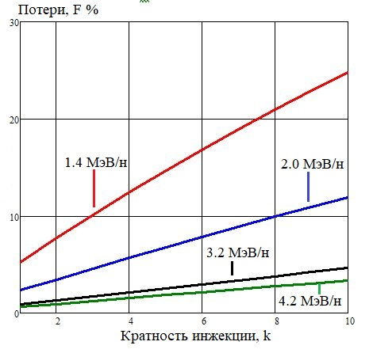
Проект линейного укорителя тяжелых ионов (ЛУТИ) ускорительного комплекса NICA, разработанный на основе концептуальных решений.
Выбор входной и выходной энергии линейного ускорителя
При выборе выходной энергии ускорителя учитывался максимально допустимый кулоновский сдвиг частот бетатронных колебаний и потери , вызванные взаимодействием ионов с атомами и молекулами остаточного газа в камере Бустера
Потери на остаточном газе
Кулоновский сдвиг частот бетатронный колебаний
$D_{inj}\left(τ\right)=exp⁡(−n∙c∙σ_{tot}∙β_{0}∙τ)$
$$D_{inj}=\frac{1}{k}\sum_{i=1}^{k}{exp⁡[−n∙c∙β_{0}∙σ_{tot0}∙i\left(τ_{0}+τ_{inj}\right)]}$$
где A, Z – атомный номер и зарядовое число иона, r_{p} – классический радиус протона, β, γ - релятивистские параметры, ε – поперечный среднеквадратичный эмиттанс, N_{b} – число частиц в cгустке, F_{sc} - поправочный коэффициент, зависящий от конструкции вакуумной камеры, F_{b}-коэффициент группировки, C – периметр кольца, σ_{s} - .длина сгустка
вертикальный аксептанс Бустера равен 60 π мм мрад
Приняв максимально допустимый кулоновский сдвиг
бетатронных колебаний ΔQ=0,05, можно рассчитать полный поперечный эмиттанс для разных энергий инжекции:
E, МэВ/н | 1.8 | 3.2 | 4.1
ε_{tot,} π мм мрад | 69 | 40 | 30
Расчетная зависимость потерь пучка ионов Au31+ за время циркуляции от кратности инжекции k для энергий инжекции 1.4, 2.1, 3.2 и 4.2 (МэВ/н) при давлении в камере Бустера 10⁻¹¹ торр.

Slide 10
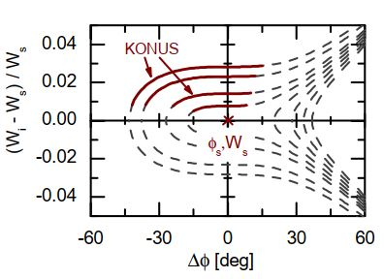
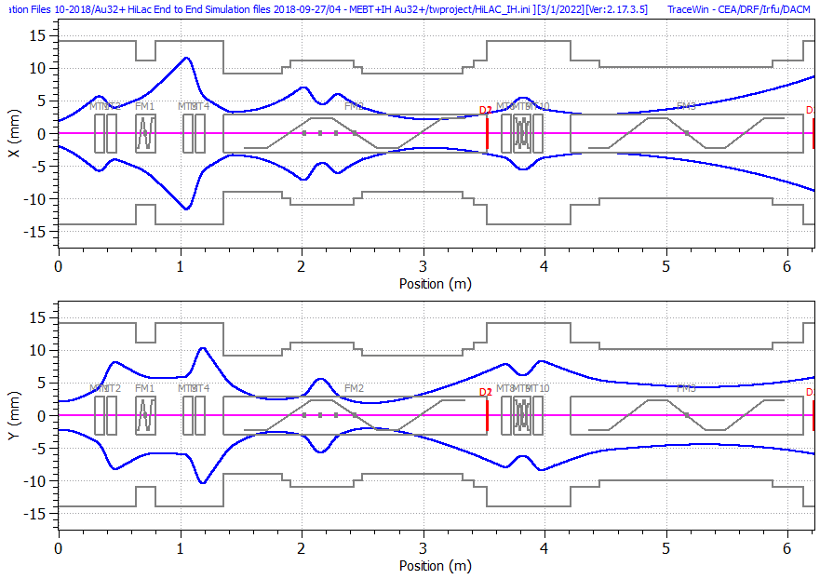
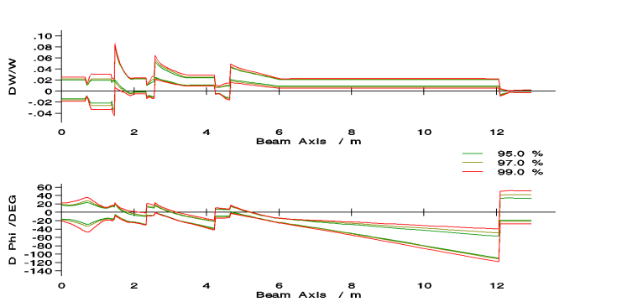
Проект линейного укорителя тяжелых ионов (ЛУТИ) ускорительного комплекса NICA, разработанный на основе концептуальных решений.
Ускоряющая структура
Основные особенности структуры с нулевой синхронной фазой KONUS:
- более высокий темп ускорения за счет прохождения центров зазоров в моменты максимальных значений напряженности электрического поля
- уменьшение числа фокусирующих линз за счет фокусировки ускоряющим полем в области положительных фаз
- невысокий рост эмиттанса
Сепаратриса при отрицательной фазе синхронной частицы (слева), отсутствие сепаратрисы и потенциальной ямы для финитного движения частиц при нулевой фазе синхронной частицы (справа).
Области незамкнутых траекторий и направление движения частиц в фазовом пространстве используемые в структуре с нулевой синхронной фазой KONUS.
Поперечные и продольные огибающие пучка ионов Au31+ в ЛУТИ (LORASR)

Slide 11
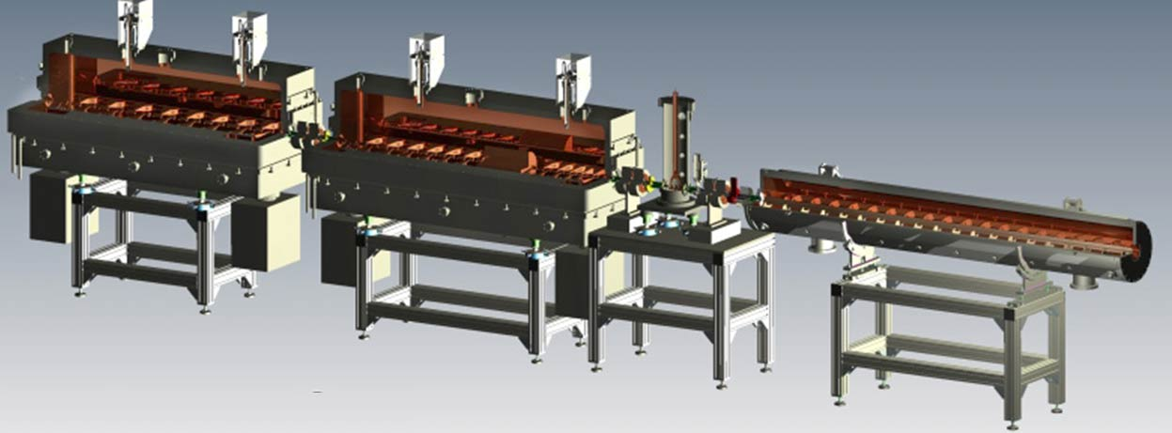
Проект линейного укорителя тяжелых ионов (ЛУТИ) ускорительного комплекса NICA, разработанный на основе концептуальных решений.
Основные параметры ЛУТИ
IH-2
IH-1
A/Z 6.35 | Type | Length | RF power | Output energy
RFQ | 4 - rod | 3.16 m | 120 kW | 0.3 MeV/u
MEBT | Two QD + buncher | 1.4 m | 3 kW (buncher) | 0.3 MeV/u
IH1 | DTL + QT | 2.3 m | 296 kW | 1.84 MeV/u
IH2 | DTL | 2.1 m | 278 kW | 3.2 MeV/u
MEBT
RFQ
Параметр A/Z | ≤6.35
Рабочая частота ВЧ поля, МГц | 100.625
Входная энергия, E_{in,} кэВ/н | 17
Выходная энергия, E_{ouю} МэВ/н | 3.2
Частота следования импульсов, Гц | до 10
Число инжекций за цикл | до 4
Максимальное значение импульсного тока пучка, мА | 10
Длительность импульсного тока пучка, мкс | 8/30
Нормализованный (90%) входной эмиттанс, π·мм·мрад | 0.6/0.4
α_{инж} | 0.8
β_{инж,} мм/мрад | 0.024
Нормализованный (90%) входной эмиттанс, π·мм·мрад | 0.8
Энергетический разброс, кэВ/н | 20
Коэффициент прохождения | 95
Длина, м | 11
Вывод: определены основные параметры инжектора тяжелых ионов.
Система ВЧ питания и система квадрупольной фокусировки ускорителя ЛУТИ способны работать с частотой 10 Гц

Slide 12
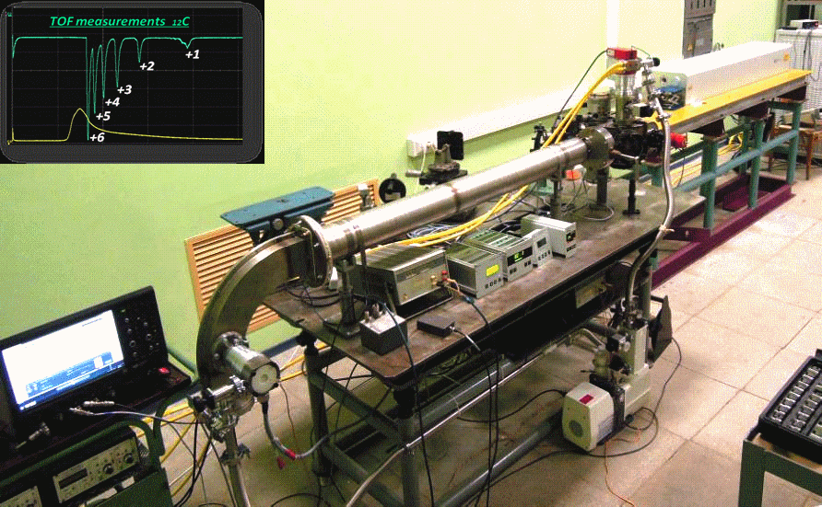
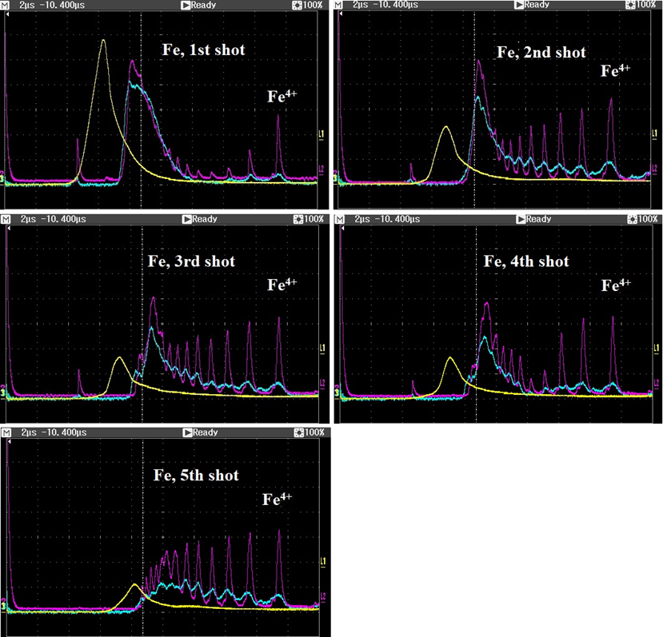
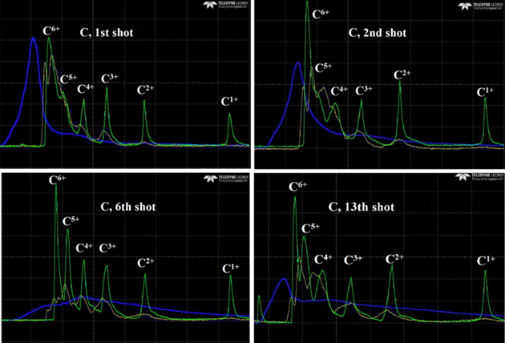
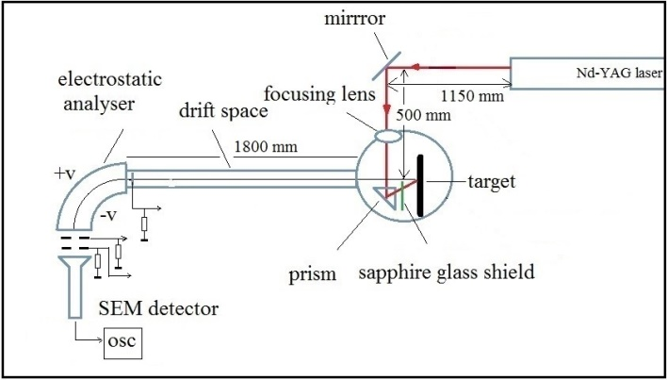
Создание лазерного источника ионов на основе Nd-YAG лазера, результаты экспериментального исследования ионизационных состояний железной и углеродной лазерной плазмы.
одномодовое излучение ТЕМ₀₀, длительность импульса 10-12 нс, М²=1.3; C⁶⁺, Fe¹⁴⁺, F¹⁶⁺, (F¹⁷⁺), Mg¹⁰⁺
$$\text{r}\text{0}=\frac{4∙λ∙M^{2}∙f}{π∙D}+\frac{k∙D^{3}}{2∙f^{2}}$$
$$q=\frac{E}{π∙{r_{0}}^{2}∙τ}$$
r₀~50 мкм
Плотность потока излучения на мишени q~ 10¹³ Вт/см²
Зарядовый спектр ионов железной и углеродной лазерной плазмы по сигналам ВЭУ-6, расположенного на выходе электростатического анализатора спектра
Стенд для исследований ионизационных состояний лазерной плазмы
Вывод: лазерный источник на основе Nd-YAG лазера позволил поднять плотность потока излучения на мишени до ~10¹³ Вт/см³ и получить высокозарядные ионы в лазерной плазме по сравнению с источником на основе СО₂ лазера. Ионы С⁴⁺ и Fe¹⁴⁺ были ускорены в ЛУТИ и инжектированы в Бустер.

Slide 13
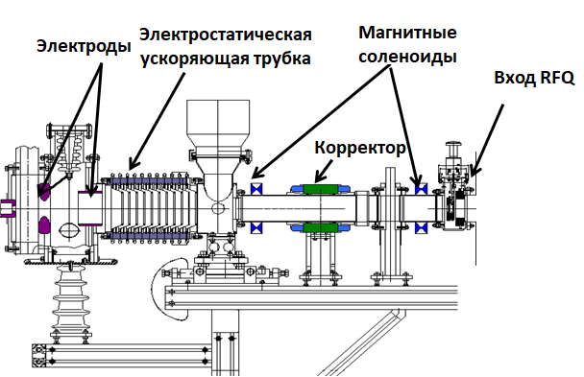
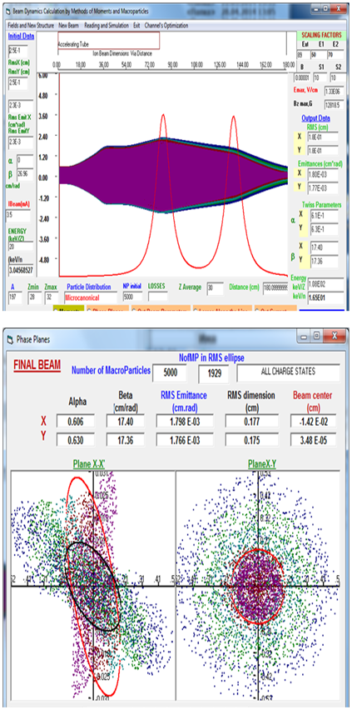
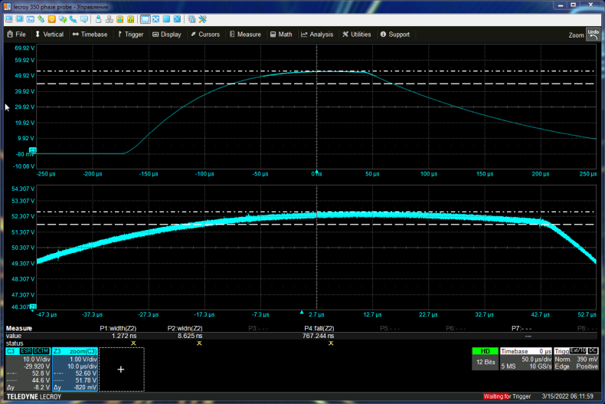
Создание канала транспортировки пучков низкой энергии (LEBT), экспериментальные результаты по согласованию пучков ионов с отношением A/Z=2÷6 и током до 10 мА с входными параметрами ЛУТИ.
Результаты моделирования динамики ионов Au³¹⁺ в канале LEBT
U_{инж}
Осциллограмма сигнала ЦФ на входе RFQ, пучок C⁴⁺ , 9 мА, U_{инж}=51 кВ.
Осциллограмма импульса напряжения инжекции на высоковольтной платформе канала LEBT, амплитуда импульса 52 кВ. Стабильность напряжения на вершине 0.2 % / 50 мкс.

Slide 14
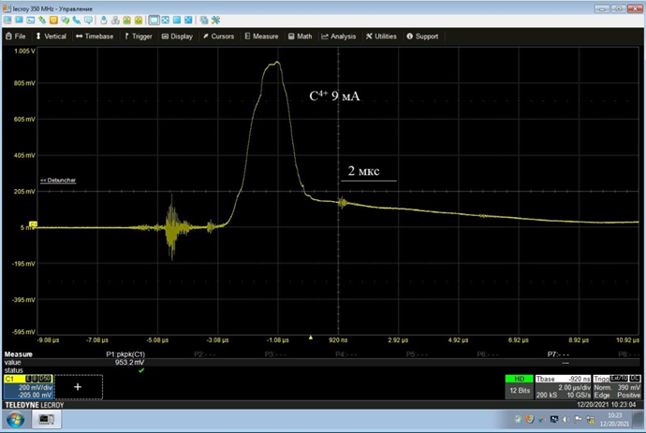
Создание канала транспортировки пучков низкой энергии LEBT, экспериментальные результаты по согласованию пучков ионов с отношением A/Z=2÷6 и током до 10 мА с входными параметрами ЛУТИ.
Значения напряжения инжекции и индукции магнитного поля в соленоидах, использовавшиеся в первых сеансах ЛУТИ-Бустер
 | C⁴⁺ | Fe¹⁴⁺ | He⁺
U_{инж,} кВ | 51 | 69 | 69
B_{L1}, Гс | 600 | 740 | 730
B_{L2}, Гс | 600 | 760 | 730
Сигнал от ионов С⁴⁺, сформированных в канале LEBT, полученный с помощью ЦФ на входе RFQ
Осциллограмма сигнала ЦФ на входе RFQ, пучок C⁴⁺ , 9 мА, U_{инж}=51 кВ.
Характеристики канала LEBT
Параметр A/Z | ≤6.25
Тип питания напряжением инжекции | импульсный
Значение напряжения инжекции | ≤150 кВ
Полная длительность импульса напряжения | ~ 1 мс
Число соленоидов | 2
Значение индукции магнитного поля | 1.2/2.0 Тл
Число фокусирующих электродов | 2
Максимальный потенциал электродов | ≤50 кВ
Частота следования импульсов, Гц | 0.2
Длина, м | 1.8
Вывод: созданный канал транспортировки пучков низкой энергии LEBT успешно согласовывает пучки ионов между источником ионов и первой ускоряющей секцией ЛУТИ. Для многократной инжекции требуется доработка системы подачи потенциала на высоковольтный терминал

Slide 15
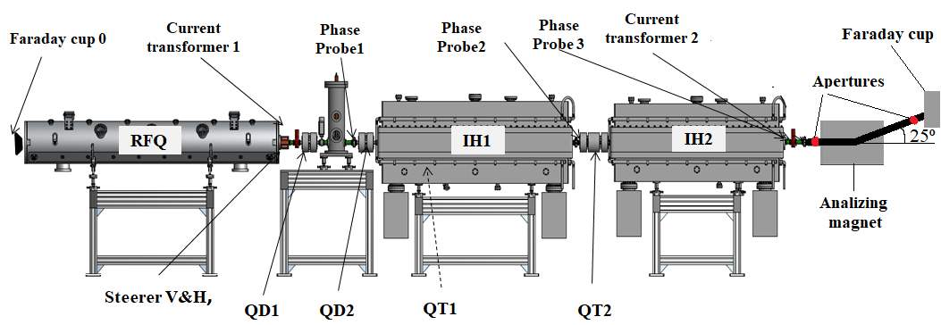
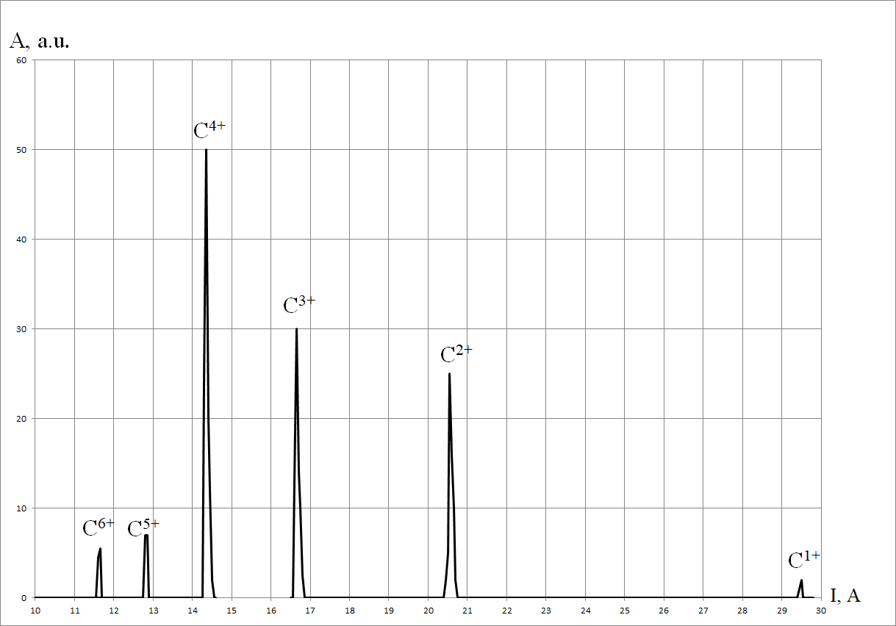
Ввод в эксплуатацию ЛУТИ, ускорение пучков ионов углерода с отношением A/Z=2÷6 и входным током в ЛУТИ до 8 мА и измерение их энергии на выходе каждой ускоряющей секции.
Измерение энергии после каждого этапа ускорения
Амплитуды сигналов на ЦФ за анализирующим магнитом после прохождения пучком разности потенциалов 90 кВ в зависимости от тока в обмотках магнита.
U_{инж}=90 кВ
По известной разности потенциалов U, пройденной ионами с атомным номером А и зарядовым числом Z, по формуле:
$β_{0}=\sqrt{\frac{A}{Z}}⋅\sqrt{\frac{2⋅e⋅U}{m_{a}c2}}$
можно вычислить реперную приведенную скорость,
которая используется в дальнейших вычислениях

Slide 16
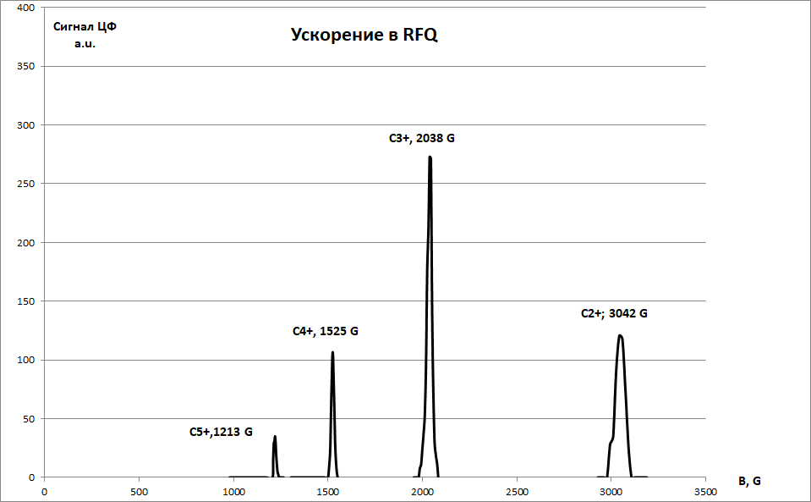
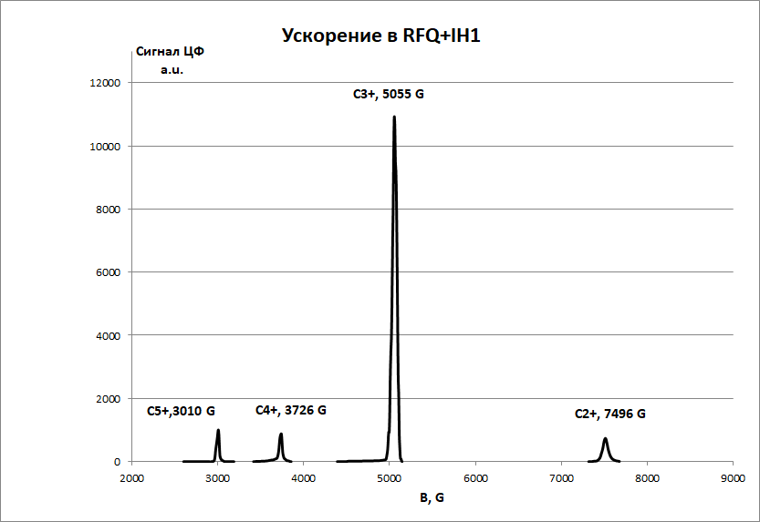
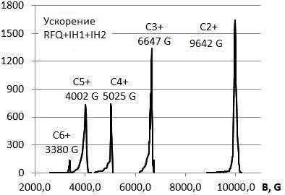
Ввод в эксплуатацию ЛУТИ, ускорение пучков ионов углерода с отношением A/Z=2÷6 и входным током в ЛУТИ до 8 мА и измерение их энергии на выходе каждой ускоряющей секции.
Измерение энергии после каждого этапа ускорения
Для ионов одного типа, имеющих разные скорости β₀ и β, и прошедших магнит по траектории, совпадающей с осью ионопровода, при значениях индукции В₀ и В соответственно, можно записать следующее соотношение:
Пучок ускорен в RFQ
$$β=β_{0}⋅\left(\frac{B}{B_{0}}\right)$$
Пучок ускорен в RFQ+IH1
Пучок ускорен в RFQ+IH1+IH2

Slide 17
Ввод в эксплуатацию ЛУТИ, ускорение пучков ионов углерода с отношением A/Z=2÷6 и входным током в ЛУТИ до 8 мА и измерение их энергии на выходе каждой ускоряющей секции.
Измерение энергии после каждого этапа ускорения
Значения приведенной скорости ионов углерода, ускоренных в электростатической трубке при напряжении инжекции 90 кВ, и последовательно в каждой ускоряющей секции ЛУТИ и соответствующие значения индукции магнитного поля в анализирующем магните.
Поскольку ускоренные ионы на выходе ускорителя имеют одинаковые скорости, то отношения величин индукции магнитного поля В1 и В2 для ионов одного типа, находящихся в разном зарядовом состоянии Z1 и Z2 должны удовлетворять соотношению:
B₁/B₂=Z₂/Z₁
которое удовлетворительно выполняется для экспериментально полученных значений величин индукции магнитного поля, приведенных в таблице для всех зарядовых состояний ускоренных ионов углерода.
Расчетные значения:
β_{RFQ}=0.0254
β_{RFQ+IH1}=0.0628
β_{RFQ+IH1+IH2}=0.0829
Расчетные и экспериментальные значения приведенной скорости оказались в удовлетворительном согласии.
 | C¹⁺ | C²⁺ | C³⁺ | C⁴⁺ | C⁵⁺ | C⁶⁺
β₀ , 10⁻³, U=90 kV | 4.01 | 5.67 | 6.94 | 8.02 | 8.96 | 9.82
B₀, G, U=90 kV | 963 | 672 | 545 | 470 | 420 | 383
Reff, m | 1.56 | 1.58 | 1.59 | 1.59 | 1.59 | 1.60
U_{inj}, kV | — | 102 | 68 | 51 | 41 | 34
Bexp1,G, RFQ | — | 3042 | 2038 | 1525 | 1218 | —
Bexp2,G, RFQ+IH1 | — | 7496 | 5055 | 3726 | 3010 | —
Bexp3,G, RFQ+IH1+IH2 | — | 9642 | 6647 | 5025 | 4002 | 3380
β_{exp1} ,RFQ |  | 0.0257 | 0.0260 | 0.0260 | 0.0260
β_{exp2} ,RFQ+IH1 |  | 0.0633 | 0.0643 | 0.0636 | 0.0642
β_{exp3}, RFQ+IH1+IH2 |  | 0.0813 | 0.0847 | 0.0857 | 0.0854 | 0.087

Slide 18
Ввод в эксплуатацию ЛУТИ, ускорение пучков ионов углерода с отношением A/Z=2÷6 и входным током в ЛУТИ до 8 мА и измерение их энергии на выходе каждой ускоряющей секции.
Выводы
При вводе в эксплуатацию ЛУТИ ускорены пучки ионов углерода со значениями параметра A/Z от 2 до 6. Успешное ускорение пучков ионов углерода в низком зарядовом состоянии С²⁺ с A/Z=6 подтвердило возможность ускорения тяжелых ионов со значением параметра A/Z близким к требуемым для проекта NICA.
Измеренная энергия ускоренных в ЛУТИ ионов оказалась в хорошем согласии с проектным значением 3.2 МэВ/н. Выходные энергии, измеренные по отдельности для каждой из первых двух ускоряющих секций ЛУТИ, также соответствуют своим проектным значениям.
Максимальный коэффициент прохождения пучка ионов С²⁺ с током 1.7 мА через структуру с трубками дрейфа KONUS составил 80 %. При этом суммарный ток от всех зарядовых состояний ионов углерода на входе в ЛУТИ составлял 9 мА.

Slide 19
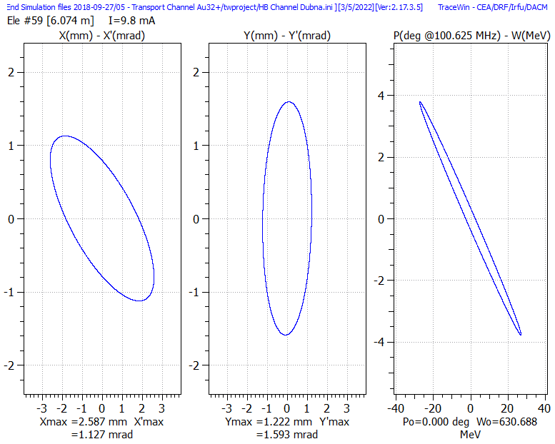
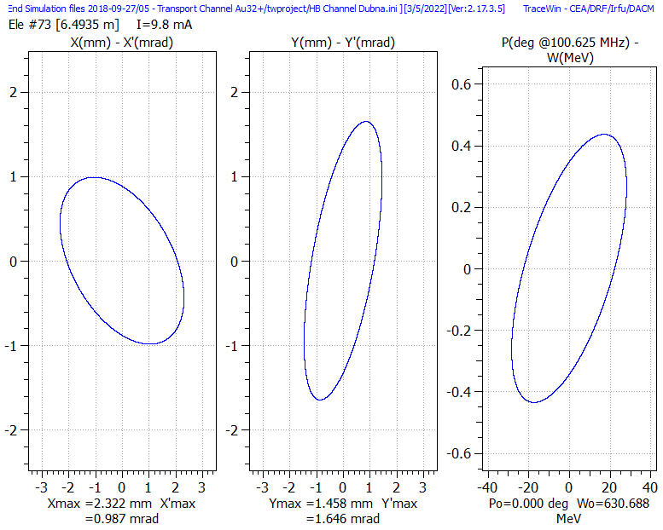
Экспериментальные результаты ускорения пучков ионов железа Fe¹⁴⁺ с током до 7 мА и углерода С⁴⁺ с током до 6 мА от лазерного источника в ускорителе ЛУТИ и их инжекция в Бустер.
Канал транспортировки пучков высокой энергии
ЛУТИ-Бустер
Вход в дебанчер
Выход из дебанчера
Диагностика пучка:
5 ЦФ
3 фазовых датчика
4 трансформатора тока
5 пикапов
5 проволочных профилометров
Состав канала:
1 дебанчер
7 квадрупольных линз
2 дипольных магнита
6 двойных корректоров
Разброс по энергиям частиц при использовании дебанчера может быть уменьшен в четыре раза и составляет ±1.6·10⁻⁴ по данным моделирования в TraceWin

Slide 20
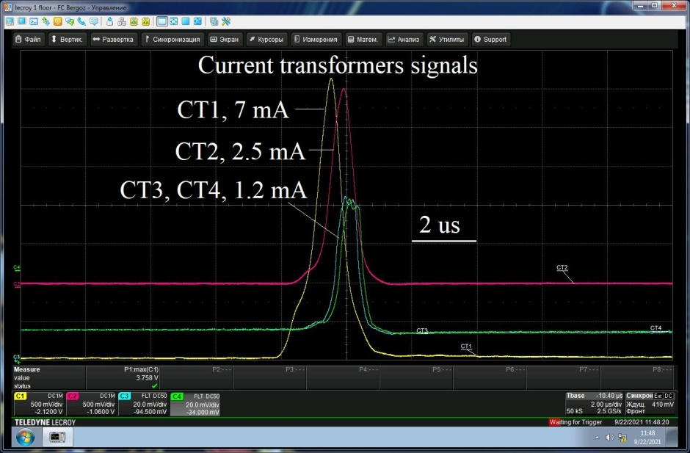
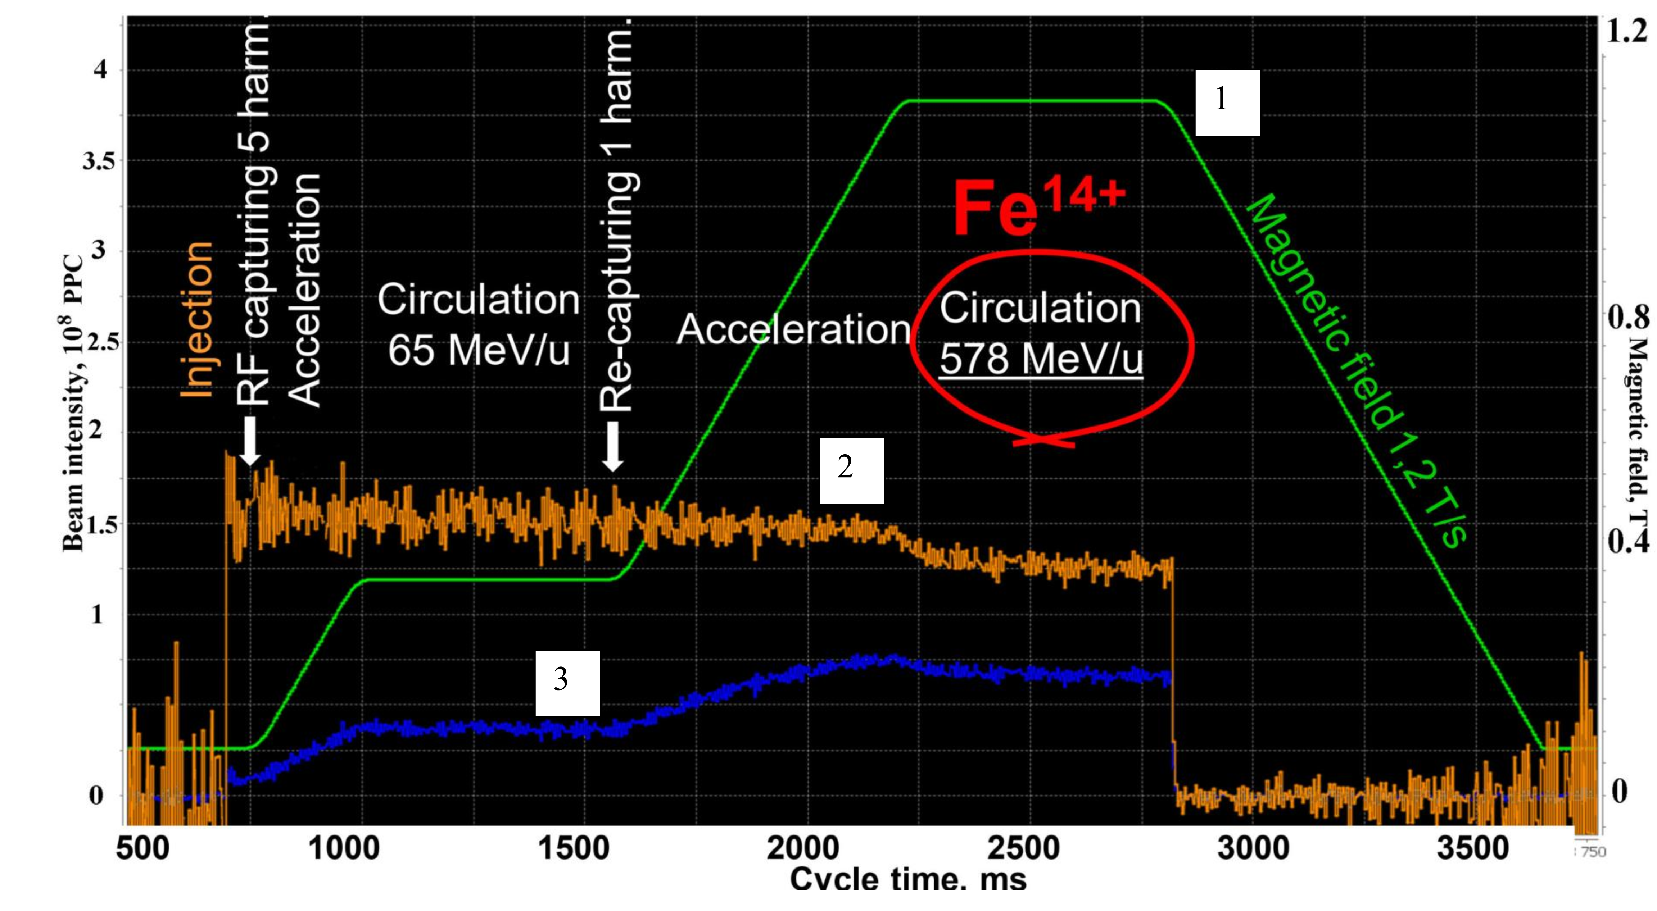
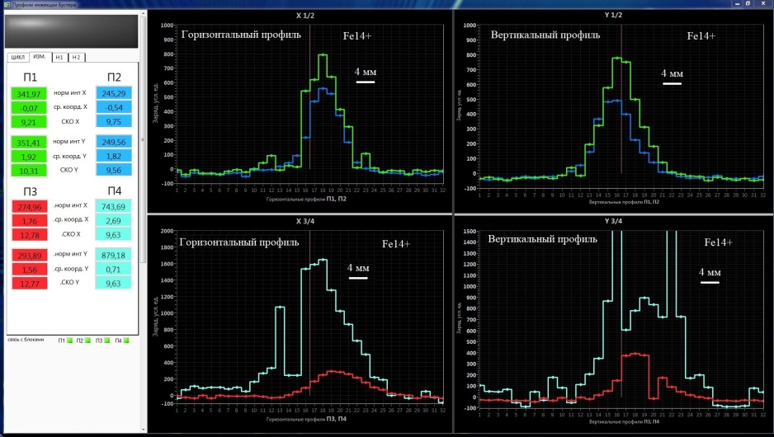
Экспериментальные результаты ускорения пучков ионов железа Fe¹⁴⁺ с током до 7 мА и углерода С⁴⁺ с током до 6 мА от лазерного источника в ускорителе ЛУТИ и их инжекция в Бустер.
Инжекция в Бустер Fe¹⁴⁺
Сигналы трансформаторов тока при проведении пучка ионов Fe¹⁴⁺ по инжекционной цепочке (вверху) и профиль пучка перед инжекцией в Бустер (внизу)
Прохождение пучка Fе¹⁴⁺ по инжекционной цепочке
Вход RFQ (ЦФ0) | Вход IH1 (СТ1) | Выход ЛУТИ (СТ2) | Выход канала (СТ4)
12 мА | 7 мА | 2.5 мА | 1.2 мА
Результаты измерения интенсивности циркулирующего пучка ⁵⁶Fe¹⁴⁺ с помощью параметрического трансформатора тока (ППТ) при его инжекции, группировке и ускорении. Кривая 1 – величина магнитного поля в Гс, кривая 2 – количество циркулирующих частиц, кривая 3 – сигнал ППТ,

Slide 21
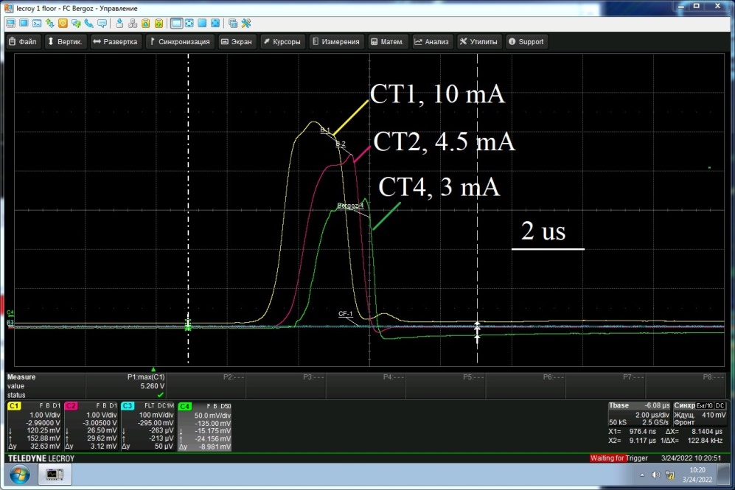
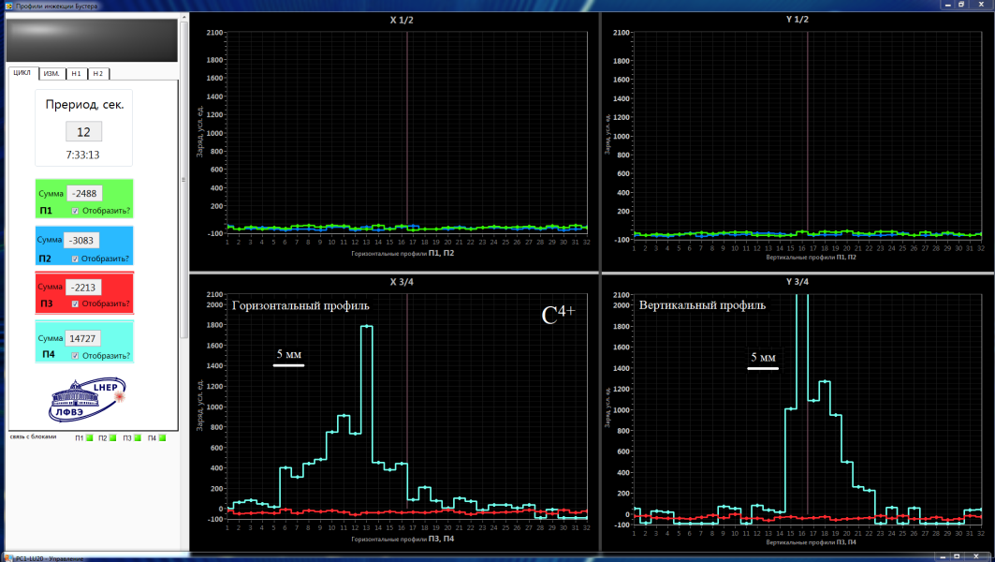
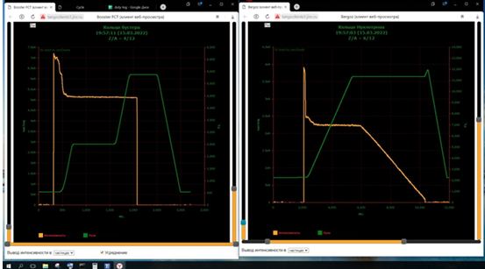
Экспериментальные результаты ускорения пучков ионов железа Fe¹⁴⁺ с током до 7 мА и углерода С⁴⁺ с током до 6 мА от лазерного источника в ускорителе ЛУТИ и их инжекция в Бустер.
Инжекция в Бустер С⁴⁺
Профиль пучка ионов С⁴⁺ , полученный с помощью проволочного профилометра П5 расположенного в канале ЛУТИ-Бустер перед входом в септум.
Сигналы трансформаторов тока при прохождении пучка ионов С⁴⁺ по инжекционной цепочке
Прохождение пучка С⁴⁺ по инжекционной цепочке
Вход RFQ (ЦФ0) | Вход IH1 (СТ1) | Выход ЛУТИ (СТ2) | Выход канала (СТ4)
10 мА | 10 мА | 5.5 мА | 3 мА

Slide 22
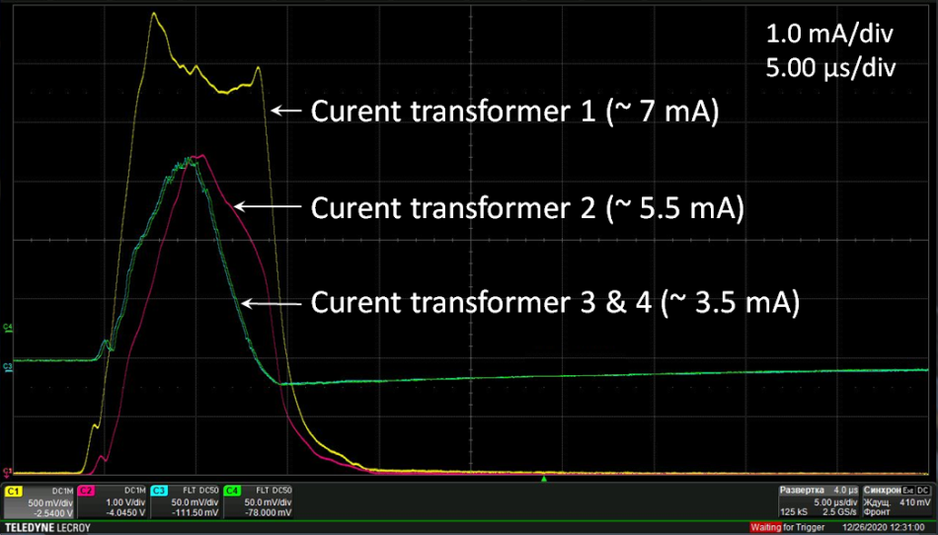
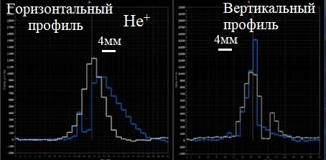
Экспериментальные результаты ускорения пучков однозарядного гелия с током до 10 мА в ускорителе ЛУТИ и инжекция в Бустер.
Инжекция в Бустер Нe⁺
Сигналы трансформаторов тока при проведении пучка ионов He⁺ по инжекционной цепочке (вверху) и
Профиль пучка перед инжекцией в Бустер (внизу) пучка He⁺.
Прохождение пучка Не⁺ по инжекционной цепочке
Вход RFQ (ЦФ0) | Вход IH1 (СТ1) | Выход ЛУТИ (СТ2) | Выход канала (СТ4)
10 мА | 7 мА | 5.5 мА | 3.5 мА

Slide 23
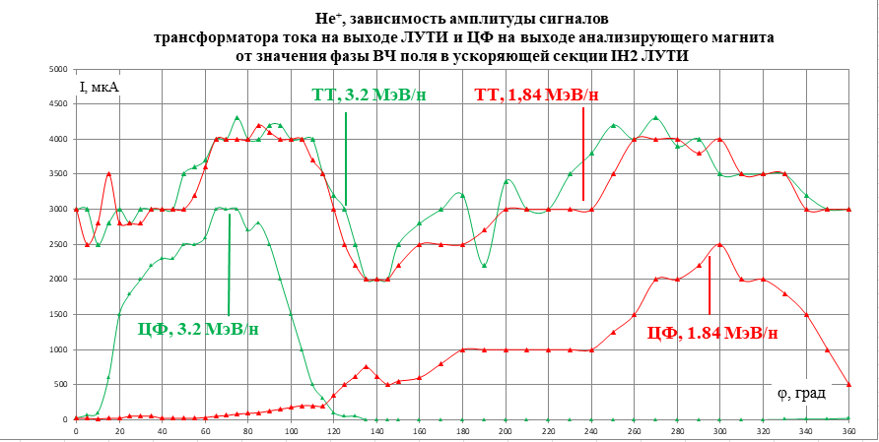
Методика настройки фазы ВЧ поля по фазовой протяженности микробанчей в ускоряющей структуре с трубками дрейфа типа KONUS для получения ускоренного до проектной энергии пучка.
Экспериментальная зависимость сигнала на цилиндре Фарадея, расположенного за анализирующим магнитом на выходе ЛУТИ, от фазы ВЧ поля в резонаторе IH2 при настройке магнитного поля в анализирующем магните сначала на энергию 3.2 МэВ/н, а затем на энергию 1.84 МэВ/н

Slide 24
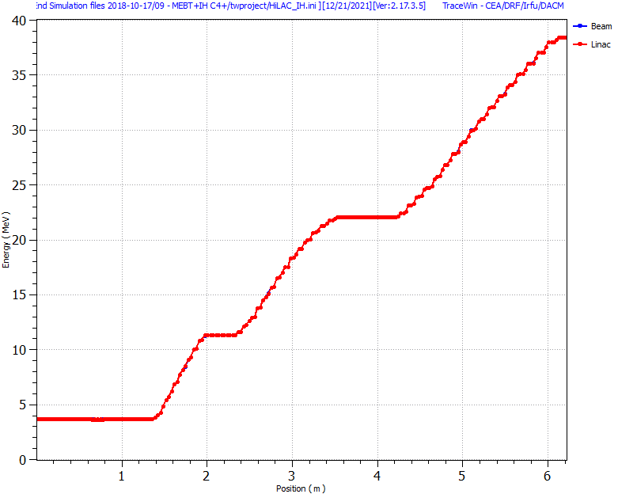
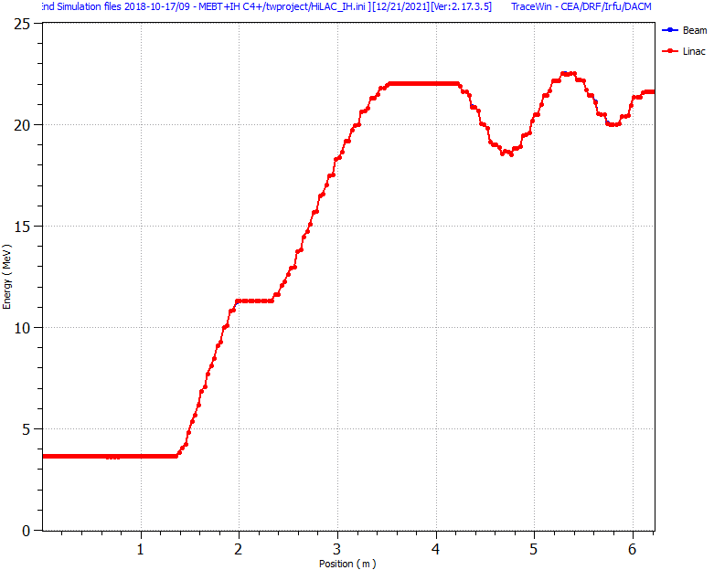
Методика настройки фазы ВЧ поля по фазовой протяженности микробанчей в ускоряющей структуре с трубками дрейфа типа KONUS для получения ускоренного до проектной энергии пучка.
Графики изменения энергии ионов по длине ускорителя ЛУТИ для двух значений фазы по данным моделирования в TraceWin
E, MeV
Фаза ВЧ поля в IH2
φ= φ₀
Фаза ВЧ поля в IH2
φ= φ₀+180⁰
E, MeV
L, m
L, m
Графики изменения энергии пучка в ЛУТИ при значении фазы ВЧ поля в IH2 равной φ=φ₀, соответствующей выходной энергии 3.2 МэВ/н (слева), и при значении φ=φ₀+180, соответствующей выходной энергии 1.84 МэВ/н (справа), построенные по результатам моделирования с использованием TraceWin.

Slide 25
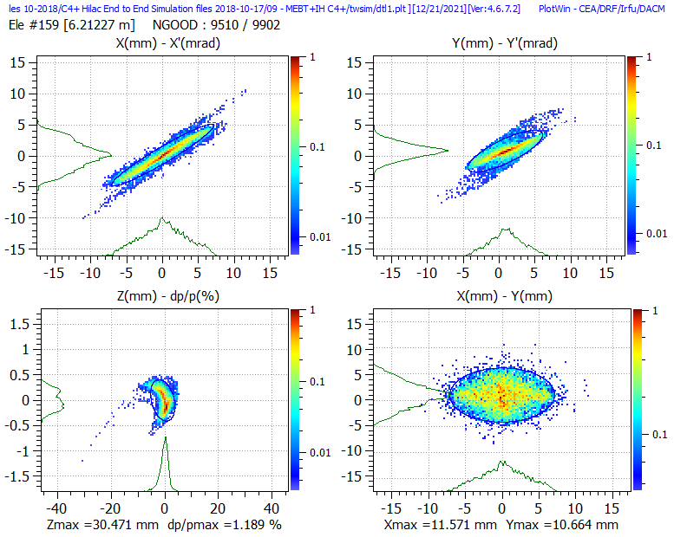
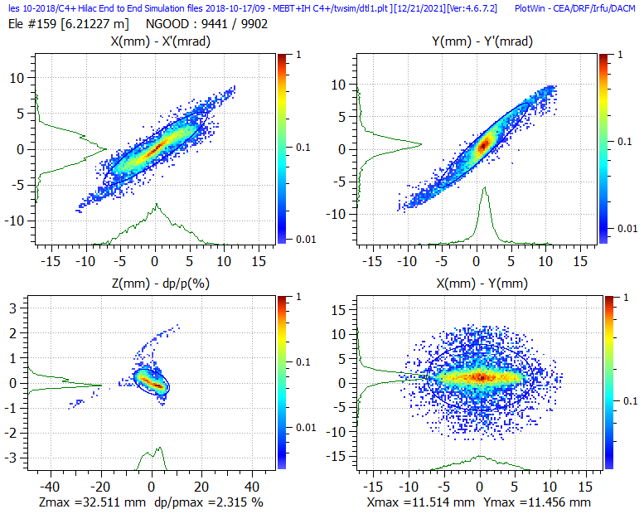
Методика настройки фазы ВЧ поля по фазовой протяженности микробанчей в ускоряющей структуре с трубками дрейфа типа KONUS для получения ускоренного до проектной энергии пучка.
Профили пучка ионов С⁴⁺на выходе ЛУТИ (TraceWin)
Фаза ВЧ поля в IH2 φ= φ₀
Фаза ВЧ поля в IH2 φ= φ₀+180⁰
Фазовый портрет пучка на выходе ЛУТИ при оптимальном значении фазы в IH2, соответствующему настройке на выходную энергию 3.2 МэВ/н.
Фазовый портрет пучка на выходе ЛУТИ при значении фазы ВЧ поля в IH2, отличающемся от оптимального на 180⁰ и соответствующем настройке на выходную энергию 1.84 МэВ/н.

Slide 26
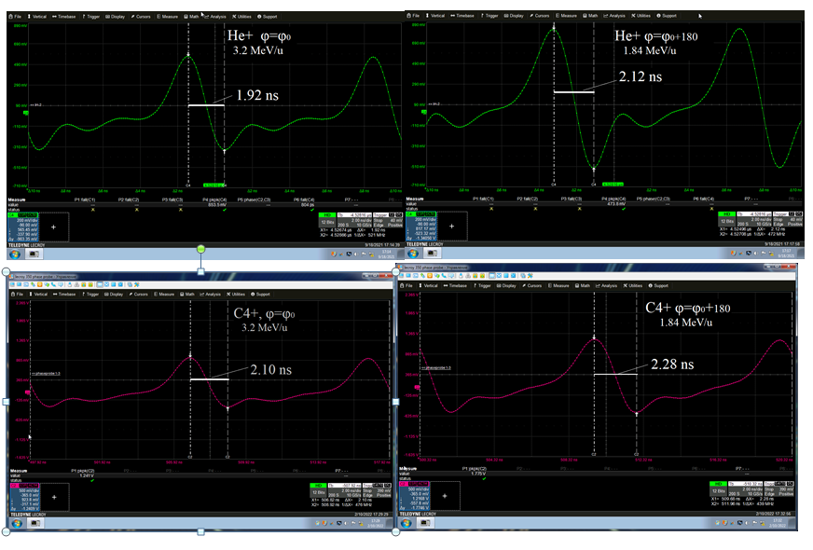
Методика настройки фазы ВЧ поля по фазовой протяженности микробанчей в ускоряющей структуре с трубками дрейфа типа KONUS для получения ускоренного до проектной энергии пучка.
Осциллограммы сигналов фазового датчика, расположенного на выходе ЛУТИ, для пучков ионов Не⁺ (верх) и C⁴⁺ (низ), полученные для значения фазы ВЧ поля в IH2 равному φ=φ₀, соответствующему выходной энергии 3.2 МэВ/н (слева), и при значении фазы φ=φ₀+180⁰, соответствующему выходной энергии 1.84 МэВ/н (справа).

Slide 27
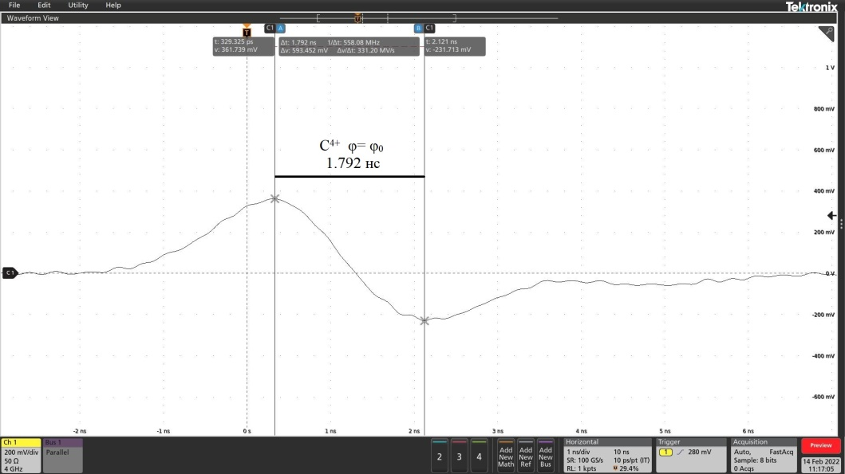
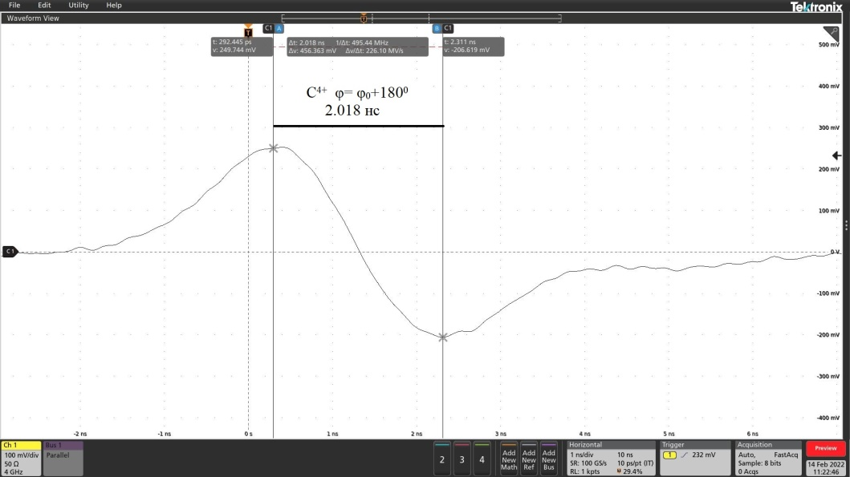
Методика настройки фазы ВЧ поля по фазовой протяженности микробанчей в ускоряющей структуре с трубками дрейфа типа KONUS для получения ускоренного до проектной энергии пучка.
По мере постепенного увеличения фазы от φ₀ к φ₀+180⁰ и от φ₀+180⁰ к φ₀ длина сгустков для каждого из указанных интервалов сначала увеличивалась до полного исчезновения сигнала фазового датчика, свидетельствующего о полном расплывании пучка; затем сгустковая структура пучка восстанавливалась. Таким образом, значения длин сгустков группировались вокруг двух минимальных значений, соответствующих двум значениям фазы ВЧ поля в секции IH2 ЛУТИ. Для выбора правильной фазы ВЧ поля в ускоряющей секции IH2 ЛУТИ необходимо выбрать значение фазы, соответствующее минимальной протяженности микросгустков.
Осциллограммы сигналов фазового датчика, полученные с помощью осциллографа с выборкой 25 Gs/s
Вывод: разработана методика настройки ускорителя ЛУТИ на проектную энергию ускоренного пучка по измерениям фазовой протяженности микросгустков.

Slide 28
Положения выносимые на защиту
Проект линейного укорителя тяжелых ионов (ЛУТИ) ускорительного комплекса NICA, разработанный на основе концептуальных решений.
Создание лазерного источника ионов на основе Nd-YAG лазера, результаты экспериментального исследования ионизационных состояний железной и углеродной лазерной плазмы.
Создание канала транспортировки пучков низкой энергии LEBT, экспериментальные результаты по согласованию пучков ионов с отношением A/Z=2÷6 и током до 10 мА с входными параметрами ЛУТИ.
Ввод в эксплуатацию ЛУТИ, ускорение пучков ионов углерода с отношением A/Z=2÷6 и входным током в ЛУТИ до 8 мА и измерение их энергии на выходе каждой ускоряющей секции.
Экспериментальные результаты ускорения пучков ионов железа Fe¹⁴⁺ с током до 7 мА и углерода С⁴⁺ с током до 6 мА от лазерного источника в ускорителе ЛУТИ и их инжекция в Бустер.
Экспериментальные результаты ускорения пучков однозарядного гелия с током до 10 мА в ускорителе ЛУТИ и их инжекция в Бустер.
Оригинальная методика настройки фазы ВЧ поля по фазовой протяженности микробанчей в ускоряющей структуре с трубками дрейфа типа KONUS для получения ускоренного до проектной энергии пучка.

Slide 29
Научная новизна
Впервые в линейном ускорителе экспериментально сформированы пучки ионов, имеющие в совокупности рекордными параметры: а именно, отношение атомного номера к заряду А/Z<6.25, импульсный ток пучка 10 мА, частота следования импульсом 10 Гц, энергия ионов 3,2 МэВ/н.
Впервые в России введен в эксплуатацию ускоритель тяжелых ионов с ускоряющей структурой с нулевой комбинированной синхронной фазой KONUS с параметрами, требуемыми для инжекционного комплекса NICA.
Впервые в линейном ускорителе ЛУТИ были успешно ускорены пучки легких ионов в низком зарядовом состоянии С²⁺ для экспериментального подтверждения возможности ускорения тяжелых ионов со значением A/Z=6 близким к проектному значению A/Z=6.35..
Впервые на ускорительном комплексе NICA оптимизированы режимы работы лазерного источника для формирования стабильных пучков ионов железа Fe¹⁴⁺.
Впервые на линейном ускорителе ЛУТИ обнаружен эффект зависимости выходной энергии ускоренных в двухрезонаторной структуре с трубками дрейфа KONUS пучков (1.84 МэВ/н или 3.2 МэВ/н) от настройки фазы ВЧ поля в ускоряющей секции IH2.

Slide 30
Благодарность
Автор выражает благодарность своим наставникам Говорову А.И. и Мончинскому В.А., которые внесли огромный и, во многом, определяющий вклад, для успешного решения описанных в работе задач, своему научному руководителю Сыресину Е.М., руководителю Ускорительного Отделения ЛФВЭ ОИЯИ Бутенко А.В., а также коллегам по работе в Ускорительном Отделении: Аверьянову М., Акимову В.П., Александрову В.С., Базанову А.М., Балдину А.А., Богатову А.С., Бойцову А.Ю, Воронину А.А., Галимову А.Р., Гаранже Н.И., Головенскому Б.В., Донцу Е.Д., Донцу Д.Е, Донцу Е.Е., Жабицкому В.М, Кобецу В.В., Коваленко А.Д., Коровкину С.А, Костромину С.А, Кузнецову Г.Л., Кузнецову С.М., Кузякину Р.А,, Куликову М.В., Леткину Д.С., Леушину Д.О, Люосеву Д.А., Мончинскому О.В., Мялковскому В.В., Нестерову А.С., Рассадову Д.Н, Рамсдорфу А.Ю., Пешкову В.В., Селезневу В.В., Сидорину А.О., Сидорову А.И., Спиридонову А.С., Стасовскому В.А., Мартынову А.А., Мешкову И.Н., Михайлову В.А., Тихонову Е.В., Тузикову А.В., Понкину Д.О., Фимушкину В.В., Филиппову А.В Хабаровой Е.М., Харьюзову П.Р., Шаповалову В.О., Ширикову И.В., Шумкову А.М.; сотрудникам Института Теоретической и Экспериментальной Физики Барабину С.В., Кузьмичеву В.Г., Кулевому Т.В., Козлову А.В., Кропачеву Г.Н., Лукашину А.Ю., Лякину Д.А., Ситникову А.Л.; коллегам НИЯУ МИФИ Полозову С.М. и Гусаровой М.А., коллегам из Германии Подлеху Х, Ратцингеру У., Хольтерману Х, Швайцеру В., Шемпу А., Шмидт Д.

